Slide 1
Муниципальное общеобразовательное учреждение
Андреевская средняя общеобразовательная школа
Соответствие программы «Социокультурные истоки» требованиям ФГОС и
ее реализация
в МОУ Андреевская СОШ

Slide 2
Из послания президента РФ федеральному собранию
«Духовное единство народа и объединяющие нас моральные ценности – это такой же важный фактор развития, как политическая и экономическая стабильность, и общество лишь тогда способно ставить и решать масштабные национальные задачи, когда у него есть общая система нравственных ориентиров, когда в стране хранят уважение к родному языку, к самобытным культурным ценностям, к памяти своих предков, к каждой странице нашей отечественной истории. Именно это национальное богатство является базой для укрепления единства и суверенитета страны, служит основой нашей повседневной жизни, фундаментом для экономических и политических отношений».

Slide 3
Концепция духовно-нравственного развития и воспитания
Программа «Социокультурные истоки»
Цель:
новая российская общеобразовательная школа должна стать важнейшим фактором, обеспечивающим социокультурную модернизацию российского общества
Цель:
преобразование школы в социальный институт, для которого важнейшей функцией становится гармоничное развитие и воспитание гражданина России, способного сохранять и приумножать духовный и социокультурный опыт Отечества

Slide 4
Концепция духовно-нравственного развития и воспитания
Р
Е
З
У
Л
Ь
Т
А
Т
Программа «Социокультурные истоки»
высоконравственный, творческий, компетентный гражданин России, принимающий судьбу Отечества как свою личную, осознающий ответственность за настоящее и будущее своей страны, укорененный в духовных и культурных традициях многонационального народа Российской Федерации
личность, обладающая национальным самосознанием, способная к созидательному труду на благо семьи, общества и государства

Slide 5
Концепция духовно-нравственного развития и воспитания
У
Р
О
В
Н
И
Программа «Социокультурные истоки»
Семейной жизни
Культурно-регионального сообщества
Культуры своего народа, компонентом которой является система ценностей, соответствующая традиционной российской религии
Российской гражданской нации
Мирового сообщества
Сначала они представлены на уровне одного человека: что значит для тебя семья, род. Ребенок подрастает, и эти категории рассматриваются на уровне микросоциума: что значит семья для села, для города. Затем выходим к размышлениям на уровне Отечества и цивилизации: что значит семья для Отечества, для цивилизации

Slide 6
Концепция духовно-нравственного развития и воспитания
Ц
Е
Н
Н
О
С
Т
И
Программа «Социокультурные истоки»
Патриотизм
Социальная солидарность
Гражданственность
Семья
Труд и творчество
Наука
Традиционные российские религии
Искусство и литература
Природа
Человечество
Патриотизм
Социальная солидарность
Гражданственность
Семья
Труд и творчество
Наука
Традиционные российские религии
Искусство и литература
Природа
Человечество

Slide 7
Концепция
духовно-нравственного развития и воспитания
Уклад школьной жизни, определяющий урочную, внеурочную и внешкольную деятельность учащихся. Для его организации и полноценного функционирования требуются согласованные усилия всех социальных субъектов – участников воспитания: семьи, общественных организаций, учреждений дополнительного образования, культуры и спорта, СМИ, традиционных российских религиозных конфессий
Программа
«Социокультурные истоки»
Создает необходимые условия для организации такого воспитательного пространства, которые реализуются по следующим направлениям:
Социокультурный подход в образовании
Введение учебного курса «Истоки»
Реализация программы «Воспитание на социокультурном опыте»
П
Р
О
С
Т
Р
А
Н
С
Т
В
О

Slide 8
Концепция
духовно-нравственного развития и воспитания
Программа
«Социокультурные истоки»
И
Н
Т
Е
Г
Р
А
Ц
И
Я
Базовые ценности не локализованы в содержании отдельного учебного предмета, формы или вида образовательной деятельности. Они пронизывают все учебное содержание, весь уклад школьной жизни, всю многоплановую деятельность школьника как человека, личности, гражданина.
Интегративный учебный курс, ориентированный на систематизацию знаний об отечественном социокультурном и духовно-нравственном опыте. В центре его – феноменология российской цивилизации, общий контекст ее основополагающих ценностей и идеалов, форм и норм социокультурной практики.

Slide 9
Программа «Социокультурные истоки» отвечает основным требованиям нового ФГОС и может быть рекомендована в качестве основы для программы духовно-нравственного воспитания образовательного учреждения.

Slide 10
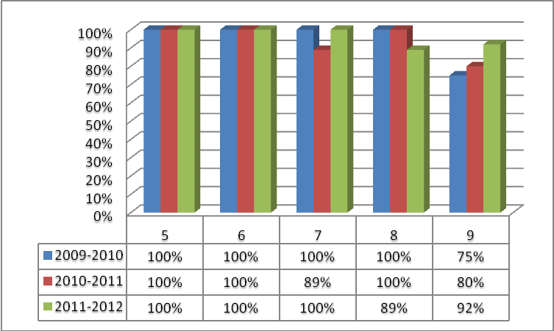
Уровень обученности детей по предмету «Истоки» на протяжении многих лет остаётся стабильно высоким:

Slide 11
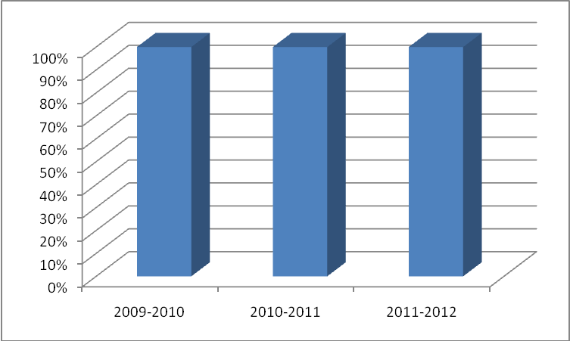
Предмет | Доля выпускников (в %), получивших положительные отметки по результатам внешнего мониторинга
 | год | год | Год
Истоки (9 класс) | 2009-2010 | 2010-2011 | 2011-2012
 | 100% | 100% | 100%
Предмет | Доля выпускников (в %), получивших положительные отметки по результатам внешнего мониторинга
 | год | год | Год
Истоки (9 класс) | 2009-2010 | 2010-2011 | 2011-2012
 | 100% | 100% | 100%

Slide 12
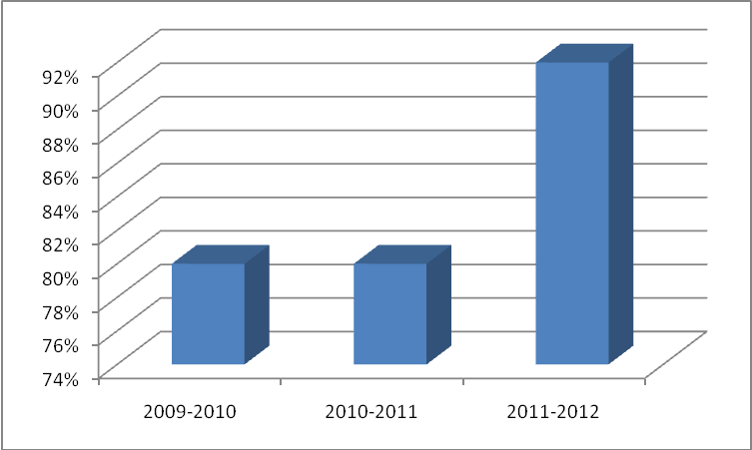
Предмет | Доля выпускников (в %), получивших отметки «4» и «5» по результатам внешнего мониторинга
 | год | год | Год
Истоки | 2009-2010 | 2010-2011 | 2011-2012
 | 80% | 80% | 92%
Предмет | Доля выпускников (в %), получивших отметки «4» и «5» по результатам внешнего мониторинга
 | год | год | Год
Истоки | 2009-2010 | 2010-2011 | 2011-2012
 | 80% | 80% | 92%

Slide 13
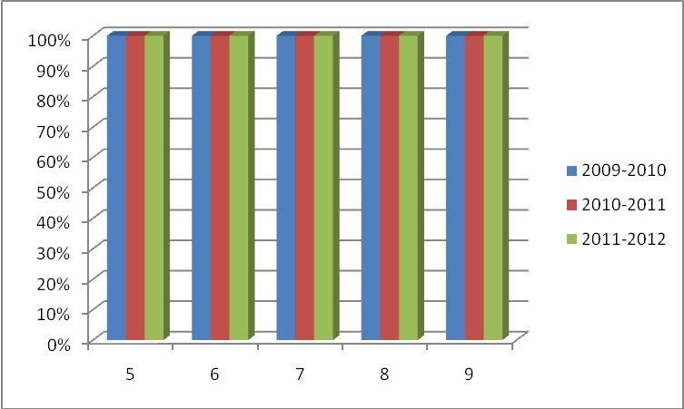
Предмет, класс | Доля выпускников (в %), получивших положительные отметки по результатам внутришкольного контроля (административные контрольные работы)
 | год | год | Год
Истоки | 2009-20010 | 2010-2011 | 2011-2012
5 | 100% | 100% | 100%
6 | 100% | 100% | 100%
7 | 100% | 100% | 100%
8 | 100% | 100% | 100%
9 | 100% | 100% | 100%
Предмет | Доля выпускников (в %), получивших отметки «4» и «5» по результатам внешнего мониторинга
 | год | год | Год
Истоки | 2009-2010 | 2010-2011 | 2011-2012
 | 80% | 80% | 92%

Slide 14
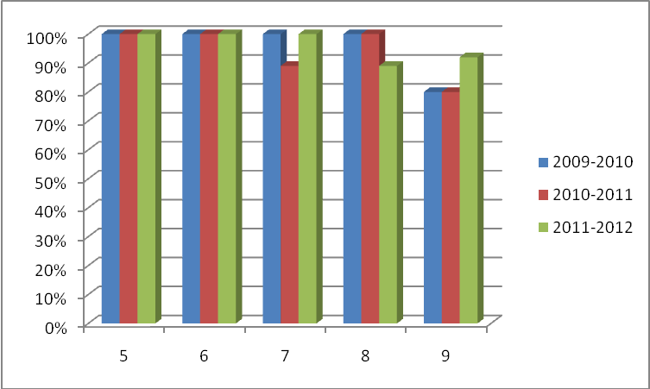
Предмет, класс | Доля выпускников (в %), получивших «4» и «5» по результатам внутришкольного контроля (административные контрольные работы)
 | год | год | Год
Истоки | 2009-2010 | 2010-2011 | 2011-2012
5 | 100% | 100% | 100%
6 | 100% | 100% | 100%
7 | 100% | 89% | 100%
8 | 100% | 100% | 89%
9 | 80% | 80% | 92%
Предмет | Доля выпускников (в %), получивших отметки «4» и «5» по результатам внешнего мониторинга
 | год | год | Год
Истоки | 2009-2010 | 2010-2011 | 2011-2012
 | 80% | 80% | 92%

Slide 15
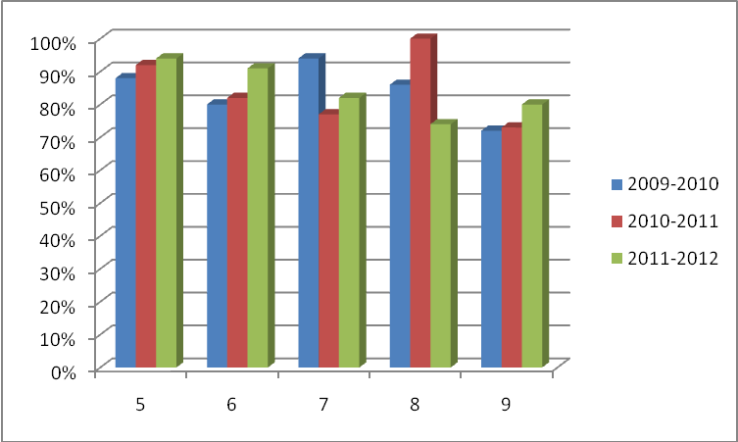
Динамика показателей качества знаний учеников 5-9 классов
(учащиеся 2-4 классов обучаются без отметок)
Предмет | Доля выпускников (в %), получивших отметки «4» и «5» по результатам внешнего мониторинга
 | год | год | Год
Истоки | 2009-2010 | 2010-2011 | 2011-2012
 | 80% | 80% | 92%

Slide 16
Социокультурные технологии :
Диалоговое обучение
Метод социокультурного присоединения
Использование всех типов восприятия ребенком
Активные формы обучения - социокультурные тренинги
Предмет | Доля выпускников (в %), получивших отметки «4» и «5» по результатам внешнего мониторинга
 | год | год | Год
Истоки | 2009-2010 | 2010-2011 | 2011-2012
 | 80% | 80% | 92%

Slide 17
Принципы проведения тренингов :
Принцип активности
Принцип опоры на позитивный социокультурный опыт участников тренинга
Принцип творческой позиции участников тренинга
Принцип рефлексивной оценки результатов
Принцип диалогового общения
Принцип положительного подкрепления результатов деятельности
Принцип психологической безопасности и доверия в группе.
Предмет | Доля выпускников (в %), получивших отметки «4» и «5» по результатам внешнего мониторинга
 | год | год | Год
Истоки | 2009-2010 | 2010-2011 | 2011-2012
 | 80% | 80% | 92%

Slide 18
Инновационные технологии,
используемые на уроке предмета «Истоки»
когнитивно-коммуникативные (проектная деятельность, конференции, круглые столы, ресурсный круг, монтаж, работа с таблицами, дискуссии, решение проблем и др.)
сотрудничающие (драматизация, ролевые игры, совместное составление рассказов и др.)
контролирующие (ведение «Портфолио» - «Моя первая книга» и др.)
мультимедийные (аудио-, видео-, компьютерные программы, создание презентаций)
здоровьесберегающие
Предмет | Доля выпускников (в %), получивших отметки «4» и «5» по результатам внешнего мониторинга
 | год | год | Год
Истоки | 2009-2010 | 2010-2011 | 2011-2012
 | 80% | 80% | 92%

Slide 19
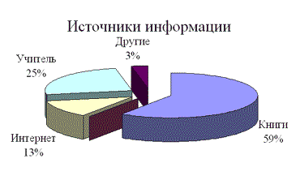
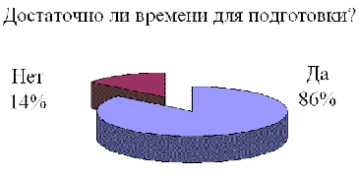
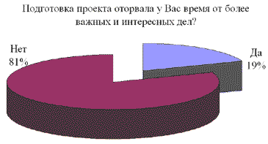
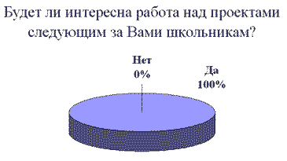

Slide 20
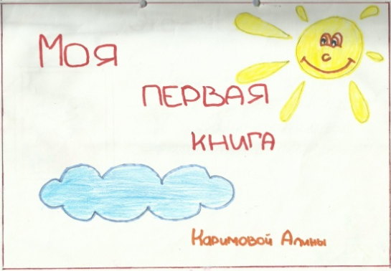
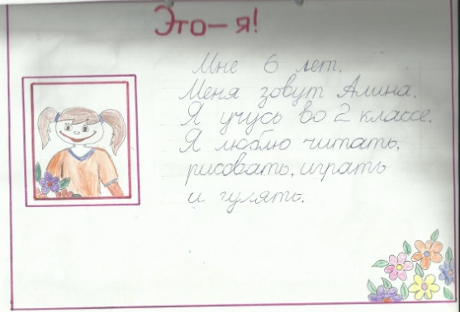
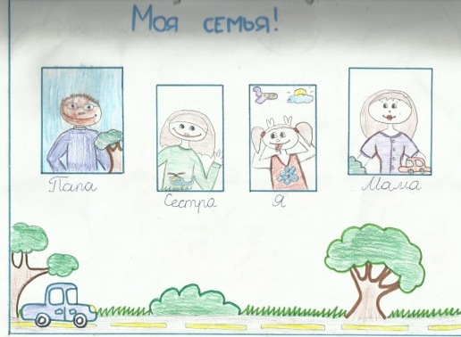
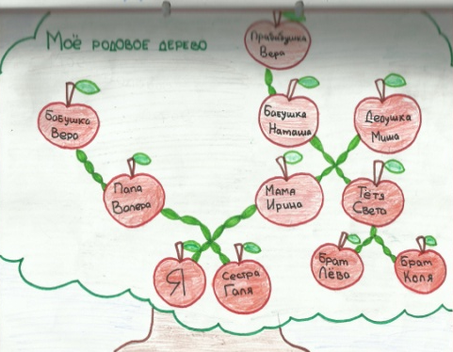
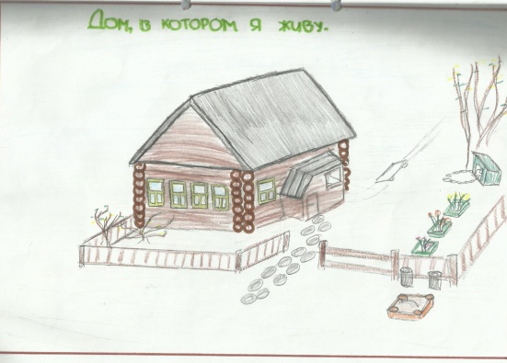
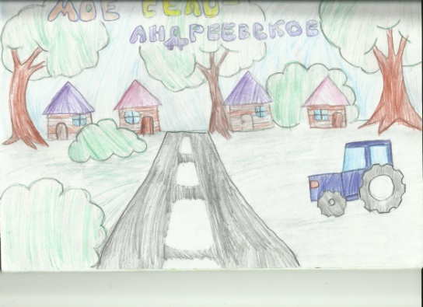
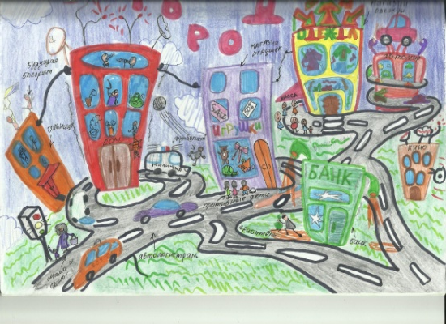
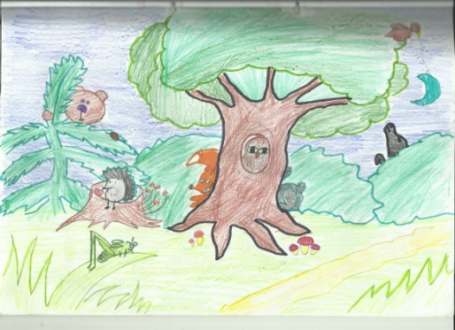
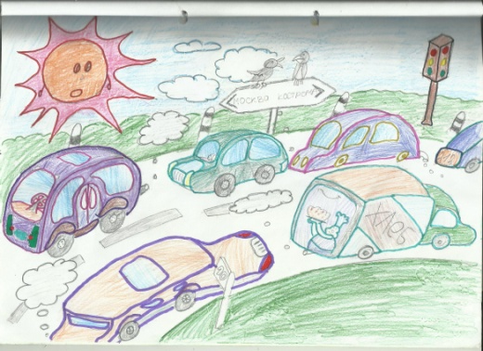
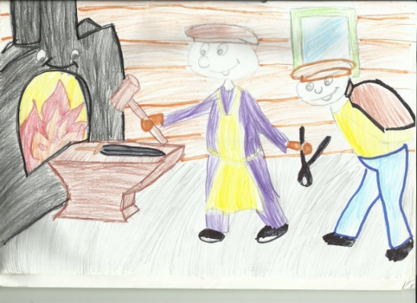
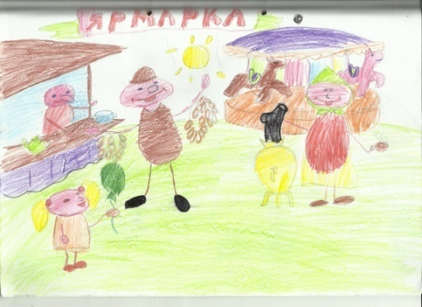
Предмет | Доля выпускников (в %), получивших отметки «4» и «5» по результатам внешнего мониторинга
 | год | год | Год
Истоки | 2009-2010 | 2010-2011 | 2011-2012
 | 80% | 80% | 92%

Slide 21
СПАСИБО ЗА ВНИМАНИЕ!
Предмет | Доля выпускников (в %), получивших отметки «4» и «5» по результатам внешнего мониторинга
 | год | год | Год
Истоки | 2009-2010 | 2010-2011 | 2011-2012
 | 80% | 80% | 92%

